Slide 1
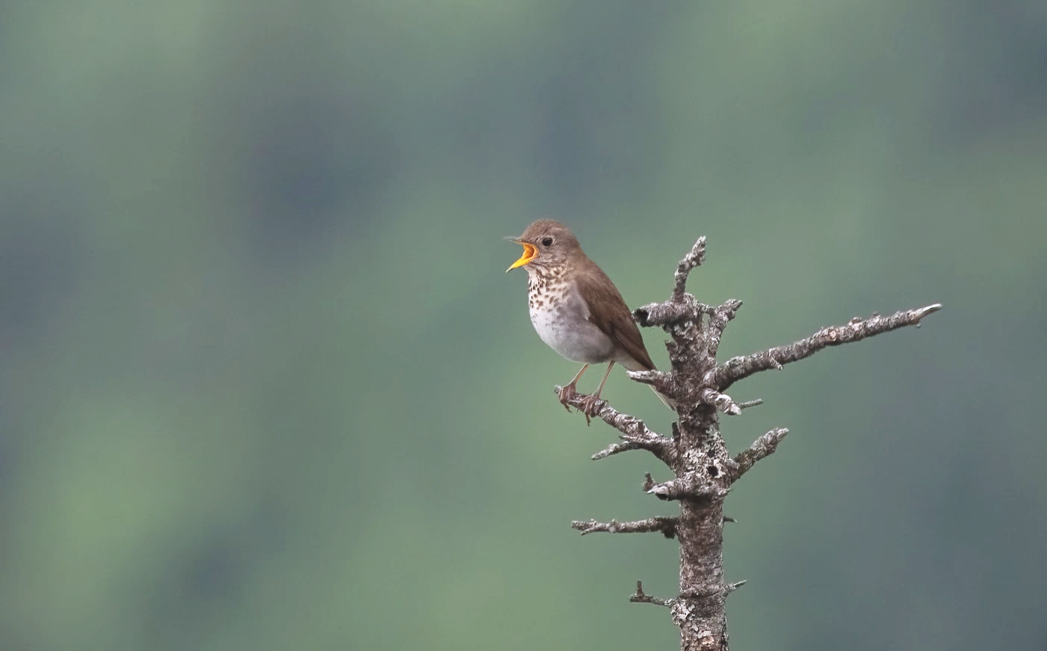




Impact du développement éolien sur l'habitat de la
Grive de Bicknell
Présentateur
Pierre Nassivera, Université Laval
Auteurs
Francis Lessard, Université Laval
Jérôme Lemaître, MELCCFP
Yves Aubry, ECCC Junior A. Tremblay, ECCC & Université Laval
7 mai 2025, Rimouski
© Sandy Podulka

Slide 2
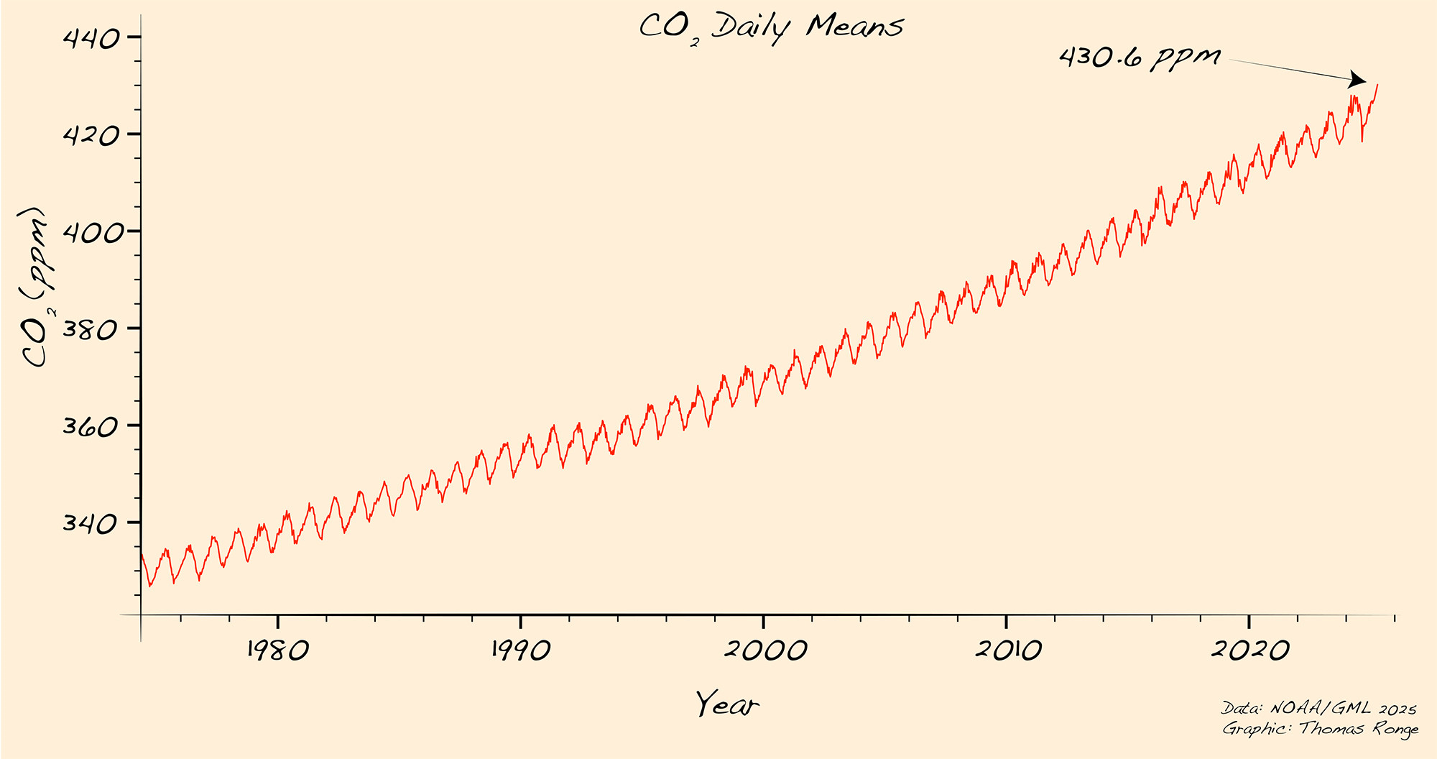

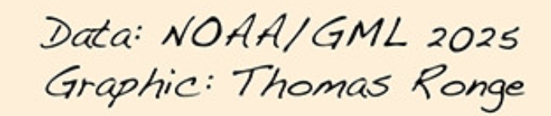
1/19
Introduction – Méthodes – Résultats – Conclusion
[CO₂] _{atm} enregistrées de 1974 à aujourd'hui
Notes:
Le CO2 dans l'atmosphère est mesuré en parties par million (ppm), qui indique le nombre de molécules de CO2 pour un million de molécules d'air sec.

Slide 3
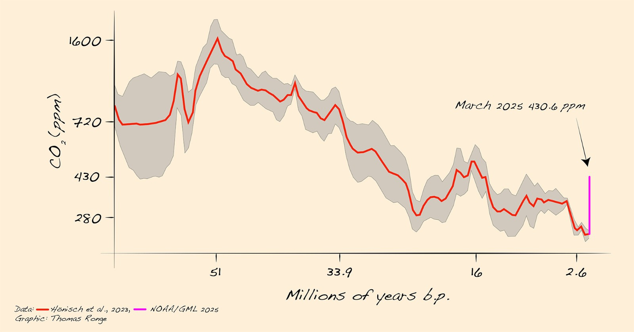
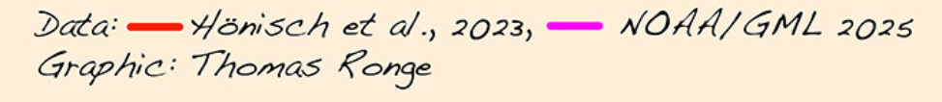
2/19
Introduction – Méthodes – Résultats – Conclusion
Évolution de la [CO₂] _{atm} au cours des 66 derniers millions d'années
Homo sapiens ~300 000 ans Hublin et al. in Nature (2017)

Slide 4
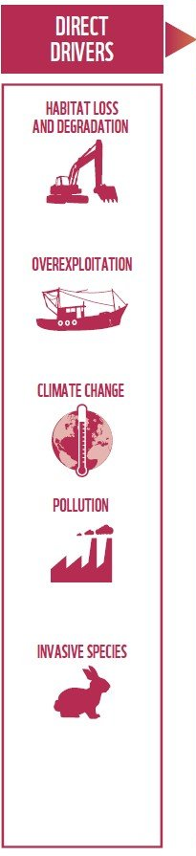
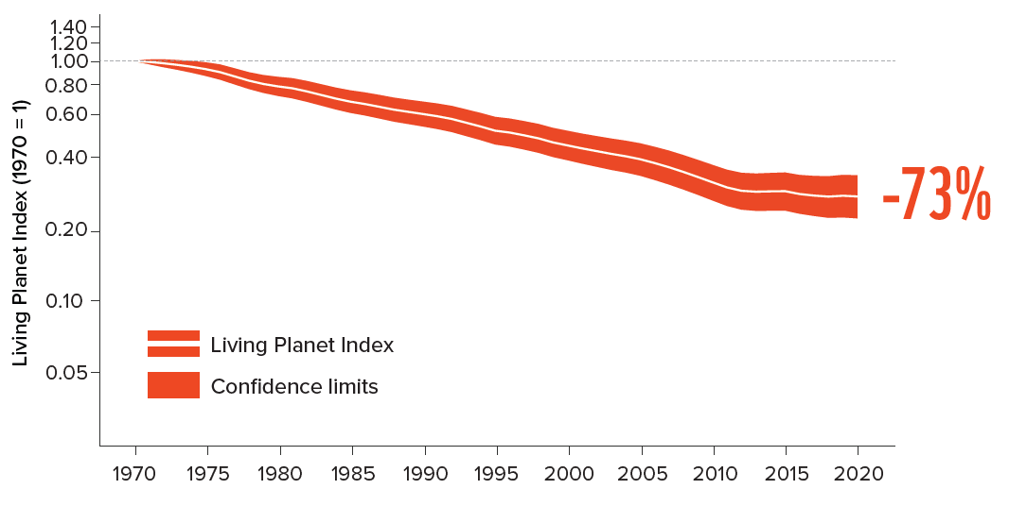
3/19
Introduction – Méthodes – Résultats – Conclusion
Evolution du Living Planet Index entre 1970 et 2020
WWF/ZSL (2024)
Notes:
Montre qu’un sous ensemble de 34,836 populations de 5,495 espèces a vu son abondance decliner en moyenne de 73% entre 1970 et 2020.

Slide 5
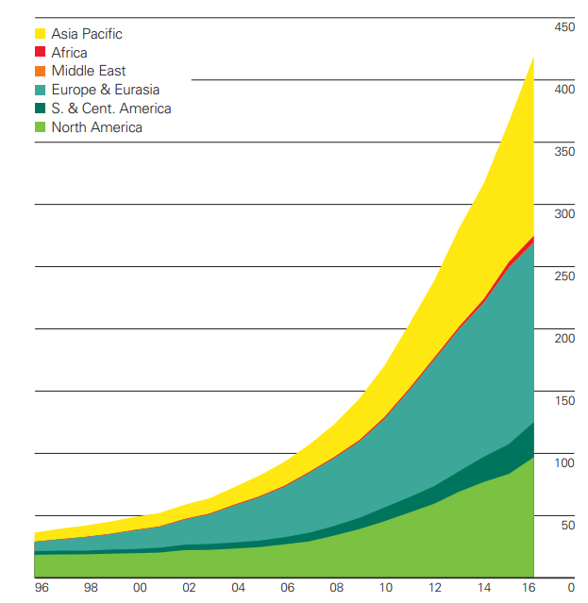
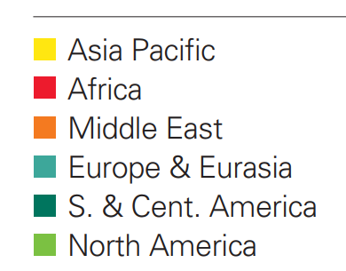
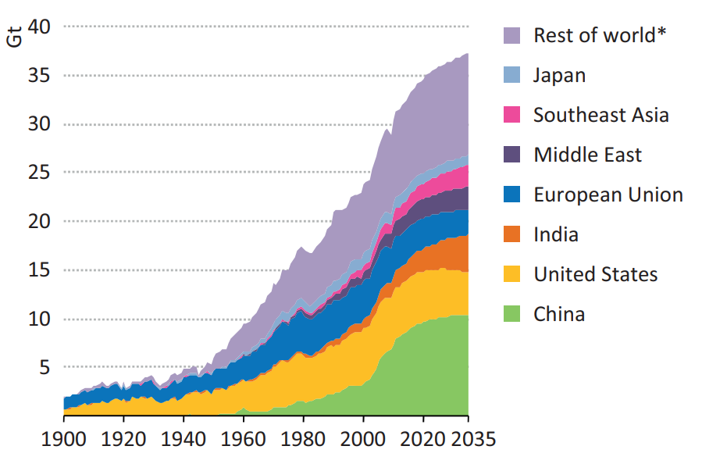
4/19
Introduction – Méthodes – Résultats – Conclusion
Projection d’augmentation de la demande mondiale d’énergie d’ici 2035
Consommation d'énergies renouvelables par région (hors hydro) entre 1996 et 2016
Millions de tonnes eq de pétrole
OCDE (2013)
British Petroleum Statistical Review of World Energy (2017)
Notes:
OCDE = Organisation de coopération et de développement économiques

Slide 6
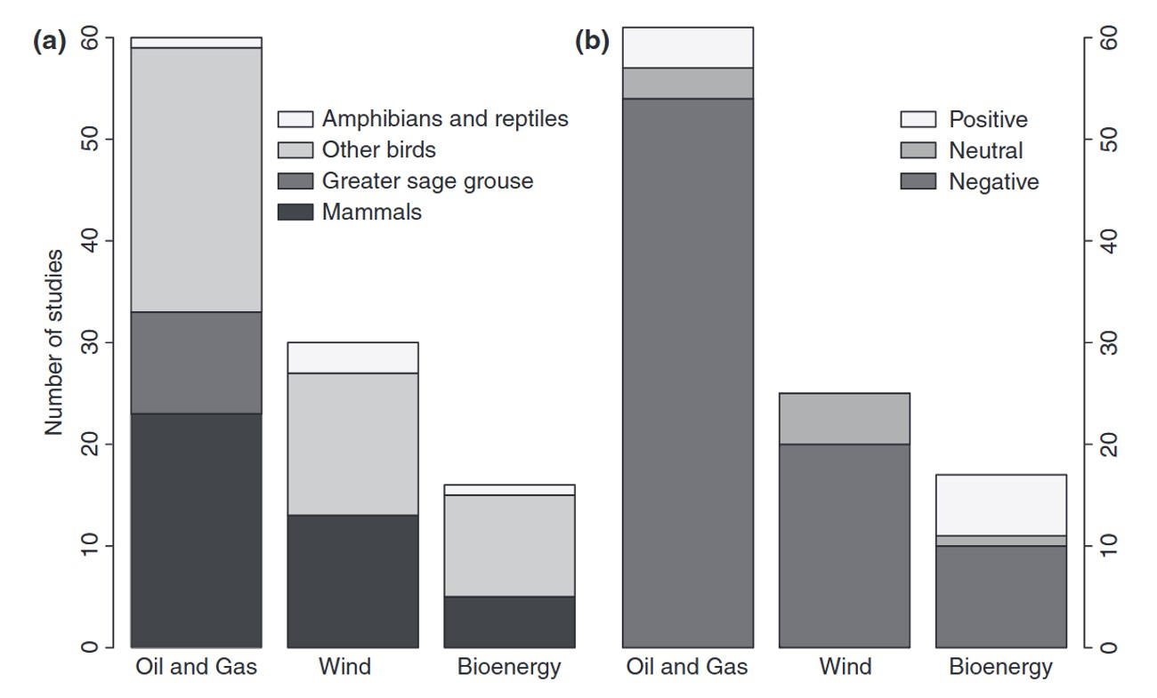
5/19
Introduction – Méthodes – Résultats – Conclusion
Nombre d'études menées aux États-Unis et au Canada, classées selon (a) le groupe taxonomique et le secteur énergétique, et (b) le type de réponse observée chez la faune sauvage.
Adapté de Northrup & Wittemyer in Ecology Letters (2013)

Slide 7
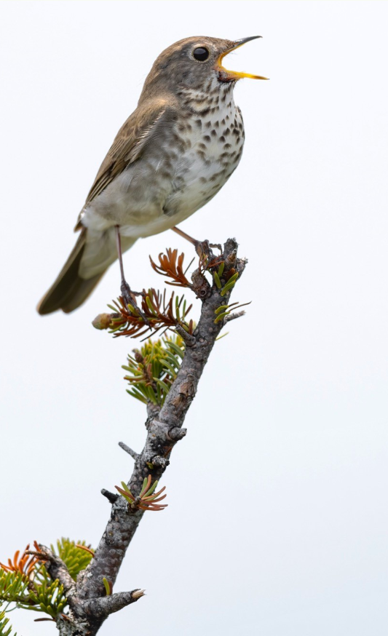
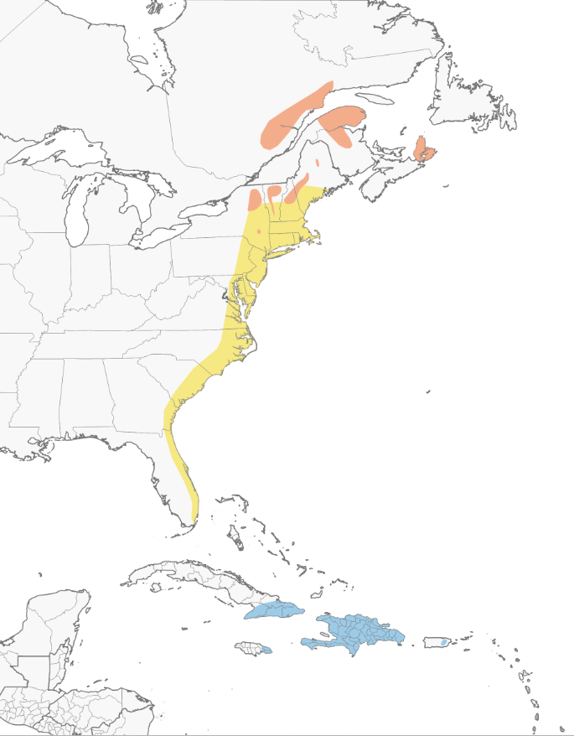
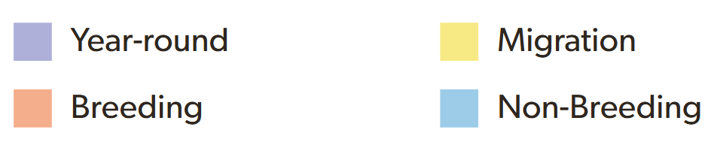
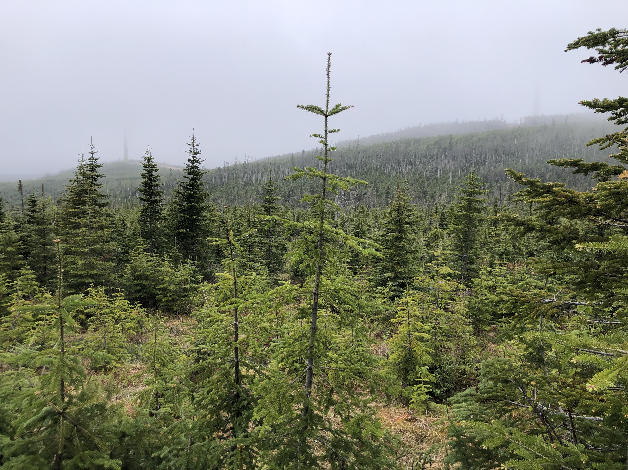
6/19
Introduction – Méthodes – Résultats – Conclusion
Distribution de la Grive de Bicknell (Catharus bicknelli)
© Francois-Xavier Grandmont
© Matt Felperin
Townsend et al. (2015)

Slide 8
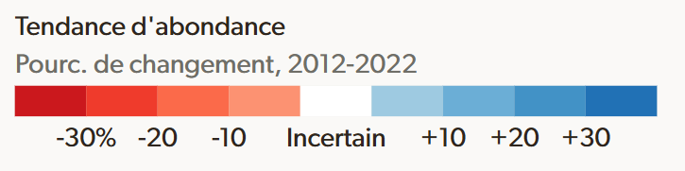

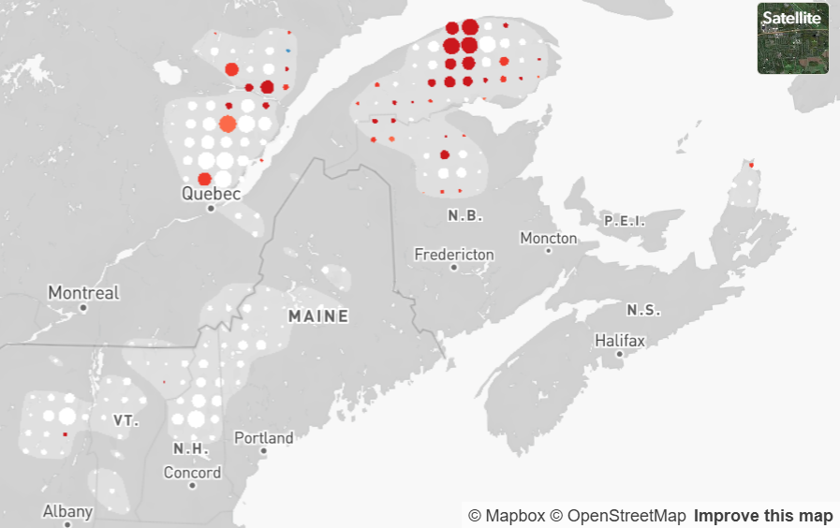
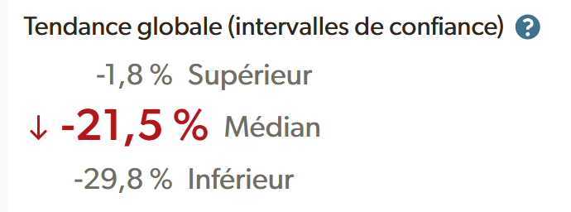
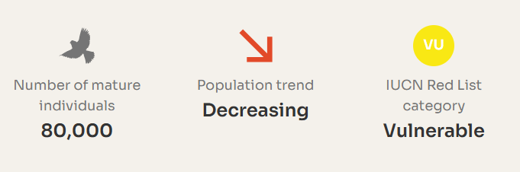


7/19
Introduction – Méthodes – Résultats – Conclusion
BirdLife International (2020)
© Matt Felperin
Notes:
Cette carte représente le changement cumulatif de l'abondance relative estimée de 2012 à 2022, les cercles représentant des régions de 27 km x 27 km. Le rouge indique un déclin et le bleu une augmentation. Plus la couleur est foncée, plus la tendance est forte. Les cercles blancs représentent les endroits où l'estimation de la tendance n'est pas significativement différente de zéro (c'est-à-dire que l'intervalle de confiance de 80 % contient zéro). La taille des cercles est mise à l'échelle par l'abondance relative estimée au milieu de la période.
Les données sont issues d'observations (eBird), corrigées par effort d’observation. Le modèle estime la fréquence d’occurrence ou l’abondance relative (nombre d’individus détectés par unité d’effort, dans un lieu donné). Donc, une baisse de -21,5 % signifie qu’il y a 21,5 % de chances en moins de détecter la Grive de Bicknell à un endroit donné pendant la période de reproduction en 2022 comparé à 2012.
Autrement dit, la fréquence de détection de la Grive de Bicknell pendant la période de nidification a diminué de manière significative, ce qui reflète un recul probable de ses effectifs reproducteurs dans une grande partie de son aire de répartition.

Slide 9
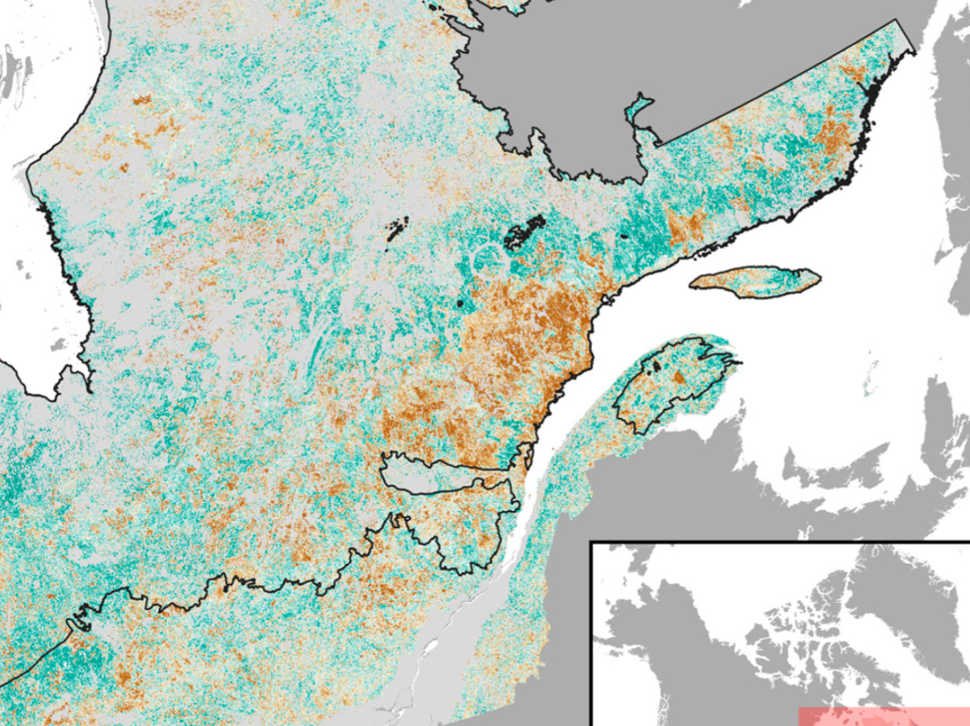
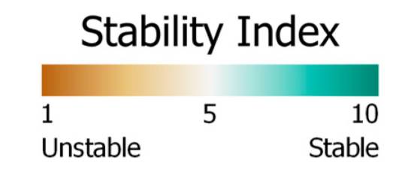
8/19
Introduction – Méthodes – Résultats – Conclusion
L’indice de stabilité du couvert forestier (2003-2022) permet une perspective sur les perturbations
Pertes d’habitat
Exploitation forestière
Tordeuse des bourgeons de l’épinette (TBE)
Développement éolien
…
Mackey et al. in Land (2024)

Slide 10


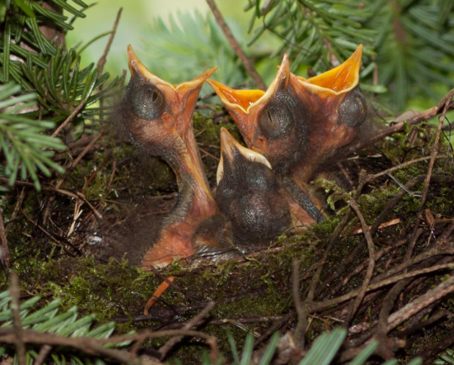
9/19
Introduction – Méthodes – Résultats – Conclusion
Développer les énergies renouvelables
Comment :
Quantifier les impacts des infrastructures éoliennes sur l’habitat de la Grive de Bicknell ?
Identifier des zones de moindre conflit ?
Freiner l’érosion de la biodiversité
© Kent McFarland

Slide 11
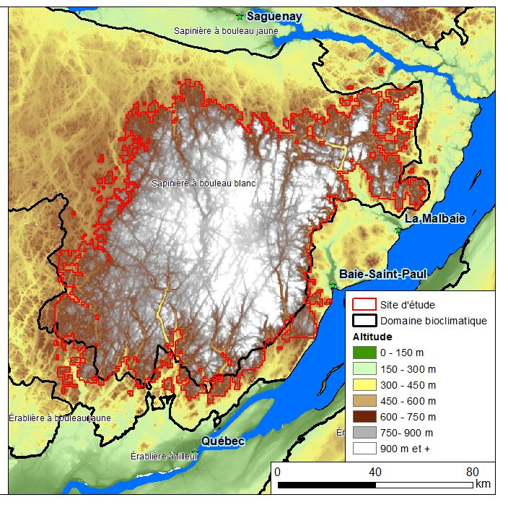
10/19
Introduction – Méthodes – Résultats – Conclusion
Modélisation de l’habitat de la Grive à l’échelle du massif du lac Jacques-Cartier
Métriques forestières issues du LiDAR
Altitude
Hauteur moyenne de la canopée
Hétérogénéité de la hauteur de la canopée
Densité sous la canopée
Pourcentage de Sapin baumier
Tremblay et al. (2025, in review)

Slide 12
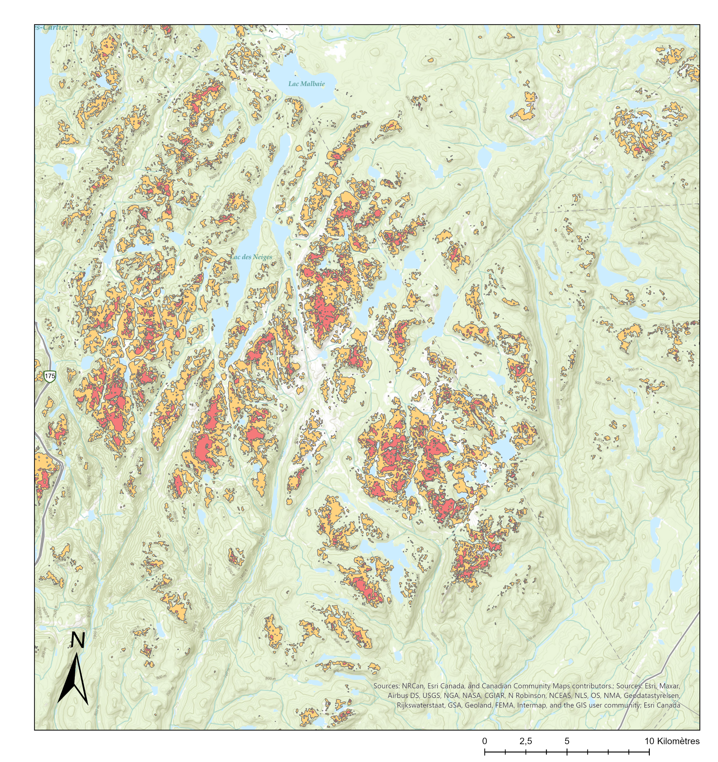
11/19
Introduction – Méthodes – Résultats – Conclusion
Modélisation de l’habitat de la Grive à l’échelle du massif du lac Jacques-Cartier
Bon habitat
Très bon habitat
Seuil de mitigation
Seuil de protection
=
=
Compromis entre détecter un maximum de vraies présences et limiter le nombre de faux positifs.
Minimiser les faux positifs, c’est-à-dire éviter de prédire une présence là où il n’y en a pas réellement.
Tremblay et al. (2025, in review)

Slide 13
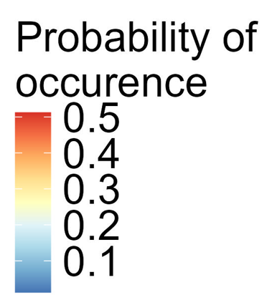
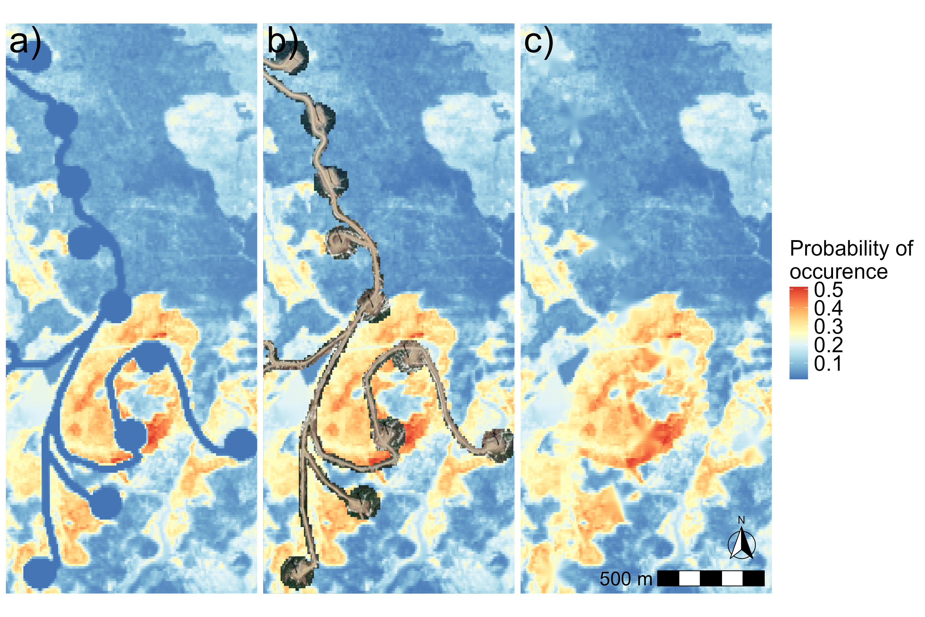
12/19
(Q1) Impact des éoliennes : Méthodes – Résultats
Comment quantifier les impacts des infrastructures éoliennes sur l’habitat de la Grive de Bicknell ?
Empreinte des parcs éoliens
Habitat réinterpolé
Effacement de l’empreinte
Habitat de la Grive

Slide 14
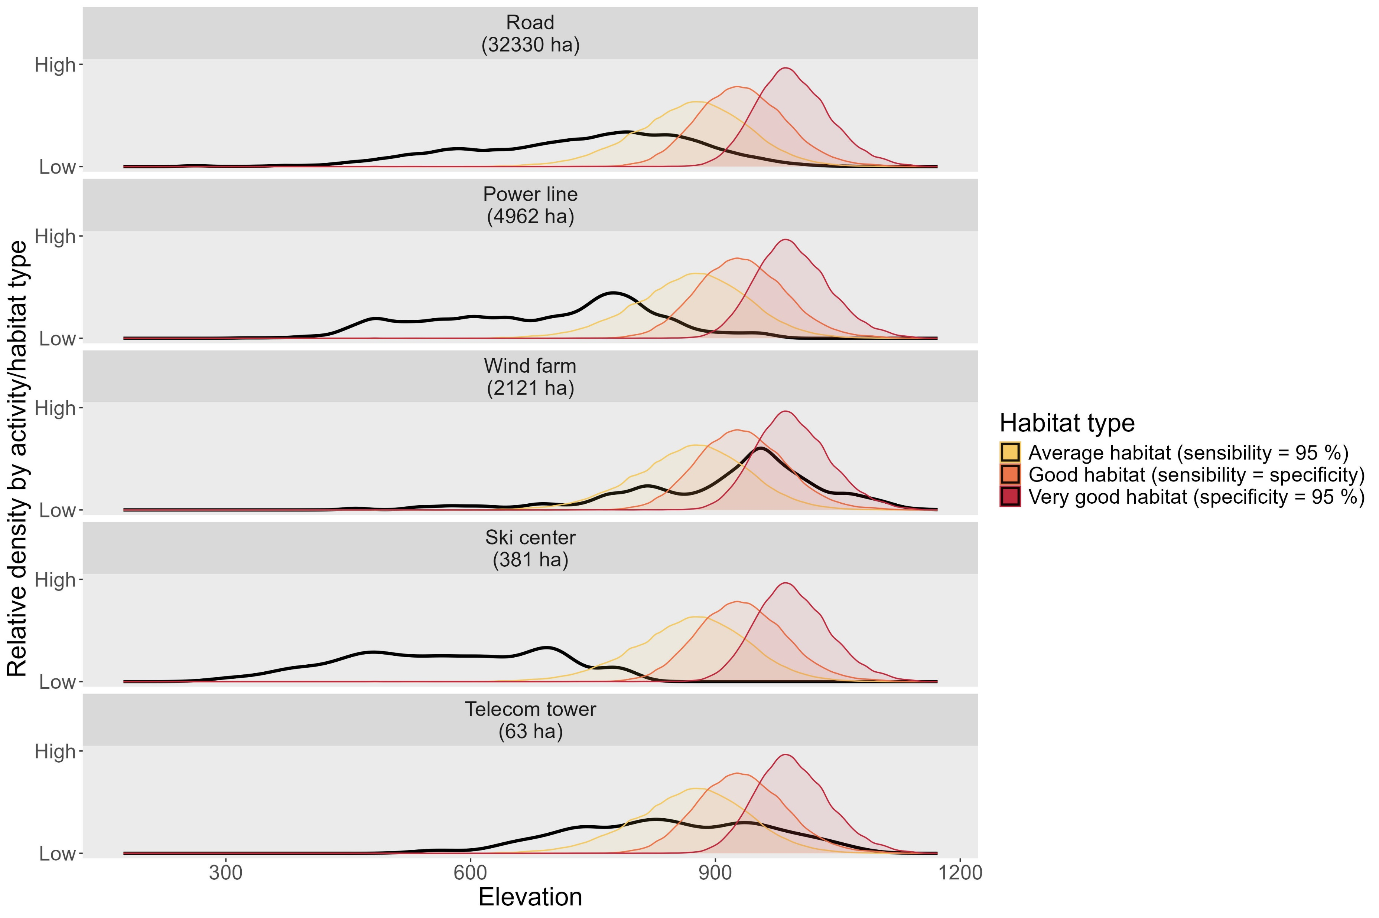

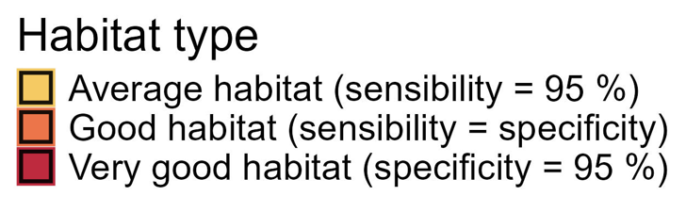
13/19
1/X
(Q1) Impact des éoliennes : Méthodes – Résultats
Comment quantifier les impacts des infrastructures éoliennes sur l’habitat de la Grive de Bicknell ?
→ Densité relative des fermes éoliennes par qualité d’habitat
752 Ha perdus
536 Ha perdus
183 Ha perdus
Notes:
La perte réelle reste donc modérée en hectares, mais proportionnellement, elle représente une menace majeure.
On observe que les fermes éoliennes sont principalement situées à haute altitude, là où se concentre l’habitat de meilleure qualité pour la Grive de Bicknell.
Ce graphique compare la distribution altitudinale des différents types d’habitat (en couleur) avec celle des infrastructures éoliennes (courbe noire).
Chaque courbe représente une densité relative qui vaut 100% : plus la courbe est haute, plus cette catégorie est fréquente à cette altitude.
L’habitat moyen (en jaune) est surtout présent entre 850 et 950 mètres, l’habitat bon (en orange) culmine autour de 950 mètres, et l’habitat très bon (en rouge) atteint son maximum entre 975 et 1025 mètres.
La courbe noire, représentant la densité des parcs éoliens, suit exactement cette dernière distribution : elle culmine au même endroit que l’habitat très bon.
Cela signifie que, malgré leur emprise limitée, les parcs éoliens sont implantés dans les zones écologiquement les plus sensibles, ce qui amplifie leur impact sur les populations de Grive de Bicknell.

Slide 15
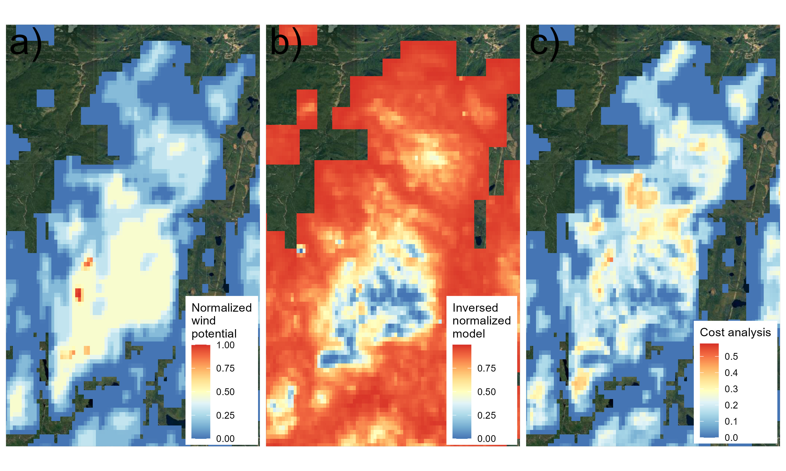

14/19
(Q2) Zonage optimal : Méthodes – Résultats
Comment identifier des zones de moindre conflit entre potentiel éolien et qualité d’habitat pour la Grive ?
1. Visualisation de l’information brute : carte continue du compromis

Slide 16

15/19
(Q2) Zonage optimal : Méthodes – Résultats
2. Génération de différents scénarios : outil d’aide à la décision
Chaque pixel est classé selon deux conditions : qualité de l’habitat et potentiel de vent.
+ large
+ restreint
H
Pour discriminer ce qui est du bon habitat de ce qu’il ne l’est pas :
définir un seuil d’habitat (modèle SDM, Tremblay et al. 2025)
Pour discriminer ce qui est du bon potentiel de vent de ce qu’il ne l’est pas :
définir un seuil de potentiel de vent (Elimax Energie inc. 2005)
W
H = 0.04
W = 7.15
H = 0.10
W = 7.15
H = 0.19
W = 7.15
H = 0.04
W = 7.80
H = 0.10
W = 7.80
H = 0.19
W = 7.80

Slide 17
16/19
(Q2) Zonage optimal : Méthodes – Résultats
Bon habitat / Bon potentiel de vent | Zone prioritaire pour la production éolienne ET fort potentiel écologique = conflit
Bon habitat / Mauvais potentiel de vent | Zone importante pour la Grive, mais peu rentable pour l’éolien = rien à modifier
Mauvais habitat / Bon potentiel de vent | Zone propice à l’éolien mais à faible enjeu écologique pour la Grive = zone optimale
Mauvais habitat / Mauvais potentiel de vent | Zone peu intéressante sur les deux plans = peu de valeur stratégique
On décompte les pixels de chaque catégorie, qu’on transforme en % du total
→ Quel % du territoire combine fort potentiel éolien et forte valeur d’habitat ?
→ Où se trouvent les zones à faible coût écologique pour le développement éolien ?
→ Comment ces répartitions varient selon les seuils retenus ?

Slide 18


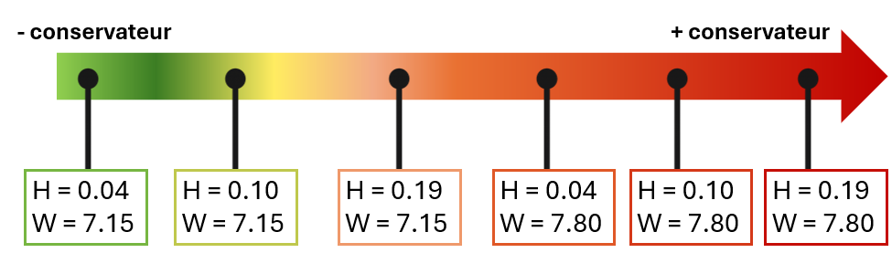
17/19
(Q2) Zonage optimal : Méthodes – Résultats
Ce qu’il faut retenir de l’analyse coût-bénéfice
La carte représente un potentiel en continu
Les scénarios permettent de classifier ce potentiel selon des seuils stratégiques

Slide 19
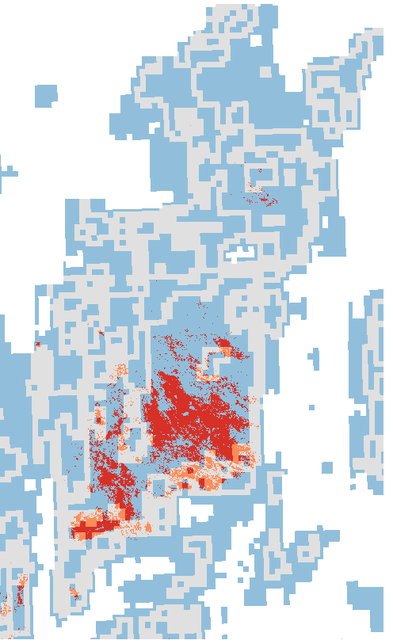
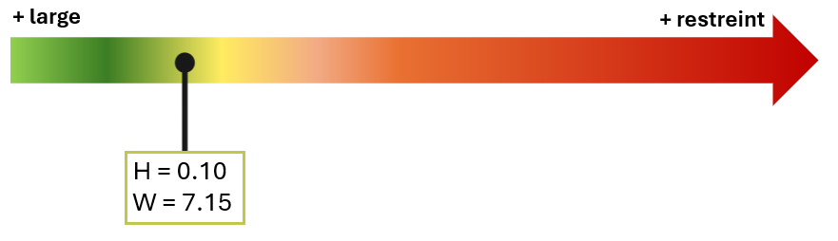
18/19
(Q2) Zonage optimal : Méthodes – Résultats
Exemple d’application à un scenario vraisemblable
Bon habitat / Bon potentiel de vent
= 17%
Bon habitat / Mauvais potentiel de vent
= 3%
Mauvais habitat / Bon potentiel de vent
= 33%
Mauvais habitat / Mauvais potentiel de vent = 47%

Slide 20
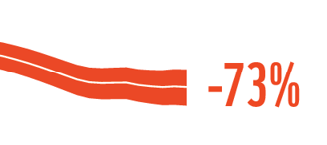
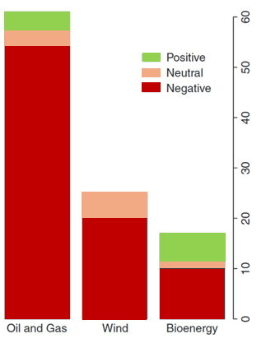
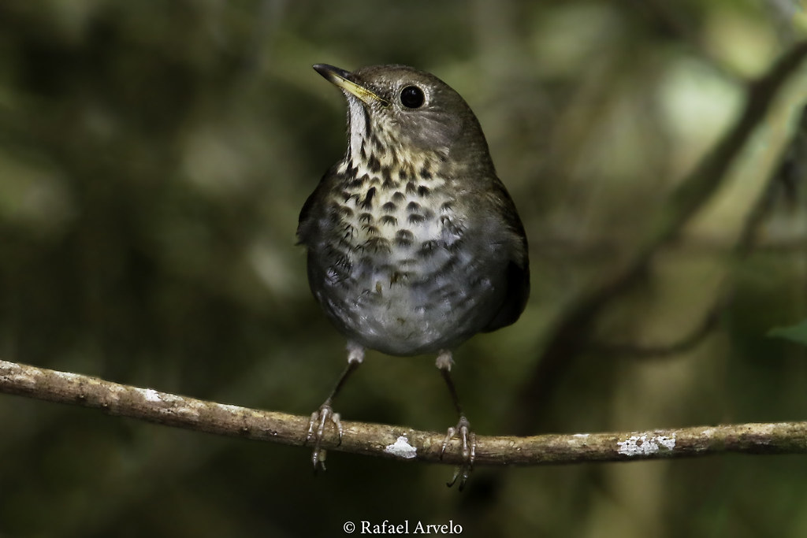
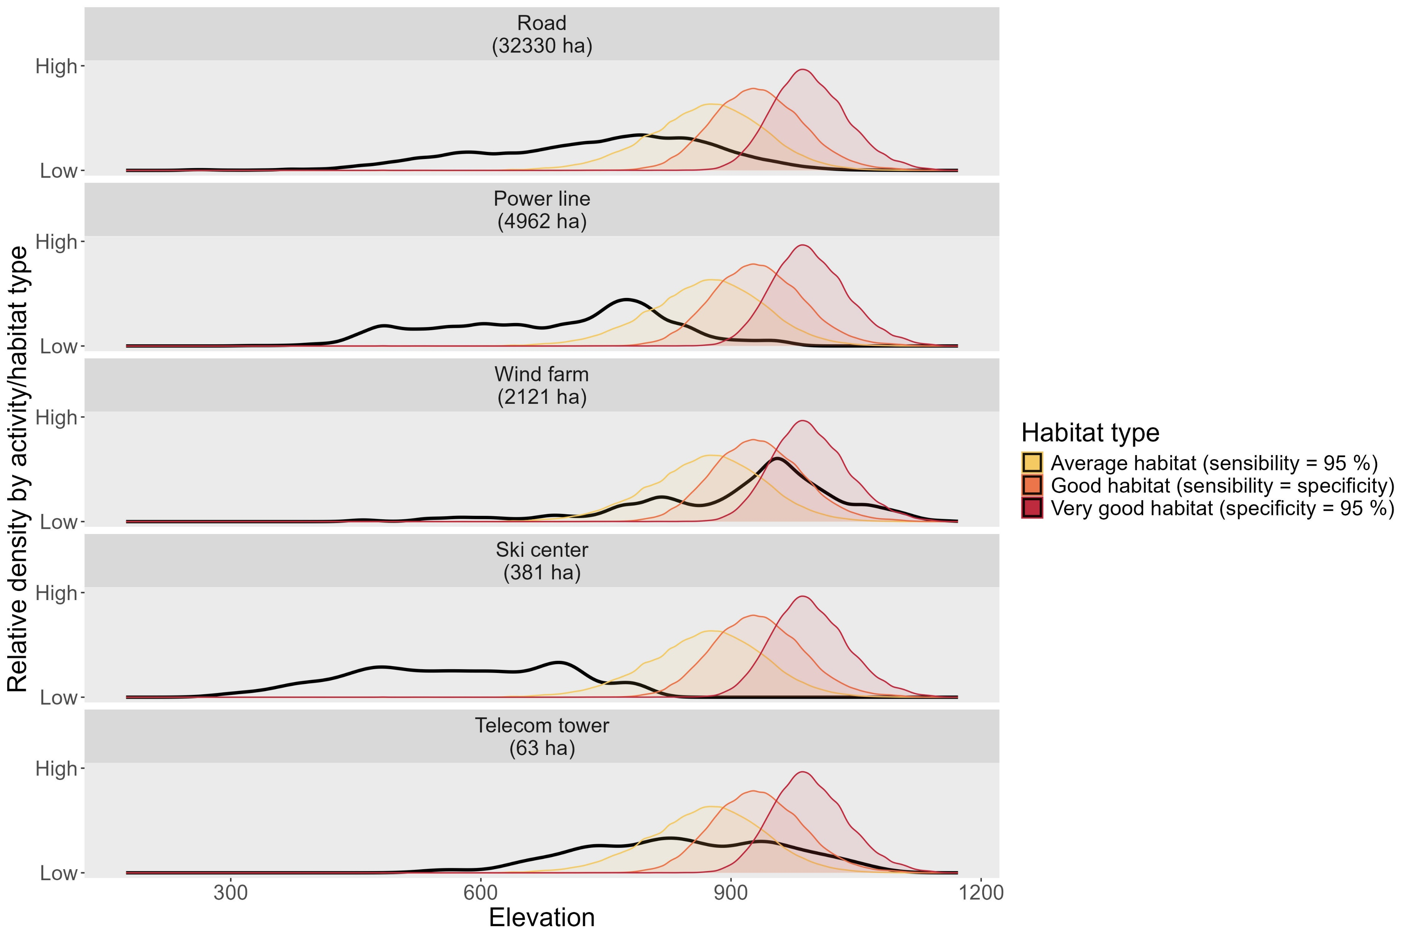

19/19
Introduction – Méthodes – Résultats – Conclusion
Transition énergétique & Erosion de la biodiversité
Le développement du renouvelable ne doit pas se faire au détriment de la biodiversité
Modèle de prédiction d’habitat de la Grive de Bicknell (Tremblay et al. 2025)
© Rafael Arvelo
Quantifier les impacts du développement éolien déjà existant
Analyse coût-bénéfice entre potentiel éolien et qualité de l’habitat
Une planification stratégique des parcs éoliens, privilégiant les zones dépourvues d’habitat de qualité pour la Grive de Bicknell, est possible pour concilier transition énergétique et conservation !

Slide 21


Parc national de la Jacques-Cartier © Clément Proust
Merci pour votre attention

Slide 22
Bibliographie choisie
Contexte climatique, effondrement de la biodiversité, futur énergétique
« BP Statistical Review of World Energy 2017 », s. d.
Dirzo, Rodolfo, Hillary S. Young, Mauro Galetti, Gerardo Ceballos, Nick J. B. Isaac, et Ben Collen. « Defaunation in the Anthropocene ». Science 345, nº 6195 (25 juillet 2014): 401‑6. https://doi.org/10.1126/science.1251817.
Evans, Annette, Vladimir Strezov, et Tim J. Evans. « Assessment of sustainability indicators for renewable energy technologies ». Renewable and Sustainable Energy Reviews 13, nº 5 (1 juin 2009): 1082‑88. https://doi.org/10.1016/j.rser.2008.03.008.
Hublin, Jean-Jacques, Abdelouahed Ben-Ncer, Shara E. Bailey, Sarah E. Freidline, Simon Neubauer, Matthew M. Skinner, Inga Bergmann, et al. « New Fossils from Jebel Irhoud, Morocco and the Pan-African Origin of Homo Sapiens ». Nature 546, nº 7657 (juin 2017): 289‑92. https://doi.org/10.1038/nature22336.
Internationale Energieagentur, éd. World Energy Outlook 2013. World Energy Outlook 2013. Paris, 2013.
Northrup, Joseph M., et George Wittemyer. « Characterising the Impacts of Emerging Energy Development on Wildlife, with an Eye towards Mitigation ». Ecology Letters 16, nº 1 (2013): 112‑25. https://doi.org/10.1111/ele.12009.
The Cenozoic CO2 Proxy Integration Project (CenCO2PIP) Consortium. « Toward a Cenozoic history of atmospheric CO2 ». Science 382, nº 6675 (8 décembre 2023): eadi5177. https://doi.org/10.1126/science.adi5177.
Thomas, Chris D., Alison Cameron, Rhys E. Green, Michel Bakkenes, Linda J. Beaumont, Yvonne C. Collingham, Barend F. N. Erasmus, et al. « Extinction Risk from Climate Change ». Nature 427, nº 6970 (janvier 2004): 145‑48. https://doi.org/10.1038/nature02121.
Urban, Mark C. « Accelerating extinction risk from climate change ». Science 348, nº 6234 (mai 2015): 571‑73. https://doi.org/10.1126/science.aaa4984.
Vega, Elwyn de la, Thomas B. Chalk, Paul A. Wilson, Ratna Priya Bysani, et Gavin L. Foster. « Atmospheric CO2 during the Mid-Piacenzian Warm Period and the M2 Glaciation ». Scientific Reports 10, nº 1 (9 juillet 2020): 11002. https://doi.org/10.1038/s41598-020-67154-8.
WWF Living Planet Report 2024 A System in Peril. 1. unveränderte engl.-sprachige Gesamtausgabe 2024. Berlin: WWF Deutschland, 2024.

Slide 23
Bibliographie choisie
Grive de Bicknell : statut, tendances et menaces
« Bicknell’s Thrush (Catharus Bicknelli): COSEWIC Assessment and Status Report 2022 ». Featured articles, 18 octobre 2023. https://www.canada.ca/en/environment-climate-change/services/species-risk-public-registry/cosewic-assessments-status-reports/bicknell-thrush-2022.html.
BirdLife DataZone. « Bicknell’s Thrush Catharus Bicknelli Species ». Consulté le 18 avril 2025. https://datazone.birdlife.org/species/factsheet/bicknells-thrush-catharus-bicknelli.
Cadieux, Philippe, Yan Boulanger, Dominic Cyr, Anthony R. Taylor, David T. Price, et Junior A. Tremblay. « Spatially explicit climate change projections for the recovery planning of threatened species: The Bicknell’s Thrush (Catharus Bicknelli) as a case study ». Global Ecology and Conservation 17 (1 janvier 2019): e00530. https://doi.org/10.1016/j.gecco.2019.e00530.
Freeman, Benjamin G., et Graham Montgomery. « Interspecific aggression by the Swainson’s Thrush (Catharus ustulatus) may limit the distribution of the threatened Bicknell’s Thrush (Catharus bicknelli) in the Adirondack Mountains ». The Condor: Ornithological Applications 118, nº 1 (1 février 2016): 169‑78. https://doi.org/10.1650/CONDOR-15-145.1.
« Grive de Bicknell - Carte des tendances - Statuts et tendances eBird ». Consulté le 18 avril 2025. https://science.ebird.org/status-and-trends/species/bicthr/trends-map.
Lemaître, Jérôme, et Vincent Lamarre. « Effects of Wind Energy Production on a Threatened Species, the Bicknell’s Thrush Catharus Bicknelli, with and without Mitigation ». Bird Conservation International 30, nº 2 (juin 2020): 194‑209. https://doi.org/10.1017/S095927092000012X.
Lloyd, John D. (ed ), et Kent P. (ed ) McFarland. « A Conservation Action Plan for Bicknell’s Thrush (Catharus Bicknelli) », 2017. https://bvearmb.do/handle/123456789/2316.
Mackey, Brendan, Sonia Hugh, Patrick Norman, Brendan M. Rogers, et Dominick Dellasala. « Insights into Boreal Forest Disturbance from Canopy Stability Index ». Land 13, nº 10 (octobre 2024): 1644. https://doi.org/10.3390/land13101644.
Townsend, Jason M., Kent P. McFarland, Christopher C. Rimmer, Walter G. Ellison, et James E. Goetz. « Bicknell’s Thrush (Catharus Bicknelli), Version 1.0 ». Birds of the World, 2020. https://doi.org/10.2173/bow.bicthr.01.

Slide 24
Bibliographie choisie
Grive de Bicknell & Modélisation de niche (SDM)
Atwood, Jonathan L., Christopher C. Rimmer, Kent P. McFarland, Sophia H. Tsai, et Laura R. Nagy. « Distribution of Bicknell’s Thrush in New England and New York ». The Wilson Bulletin 108, nº 4 (1996): 650‑61.
Aubry, Yves, André Desrochers, et Gilles Seutin. « Avian Conservation and Ecology: Bicknell’s Thrush (<em>Catharus Bicknelli</Em>) Habitat Occupancy in Québec’s Laurentian Highlands ». Avian Conservation and Ecology 13, nº 2 (13 septembre 2018). https://doi.org/10.5751/ACE-01226-130208.
Buisson, Laëtitia, Wilfried Thuiller, Nicolas Casajus, Sovan Lek, et Gaël Grenouillet. « Uncertainty in Ensemble Forecasting of Species Distribution ». Global Change Biology 16, nº 4 (2010): 1145‑57. https://doi.org/10.1111/j.1365-2486.2009.02000.x.
Chefaoui, Rosa M., et Jorge M. Lobo. « Assessing the effects of pseudo-absences on predictive distribution model performance ». Ecological Modelling 210, nº 4 (10 février 2008): 478‑86. https://doi.org/10.1016/j.ecolmodel.2007.08.010.
Fourcade, Yoan, Aurélien G. Besnard, et Jean Secondi. « Paintings Predict the Distribution of Species, or the Challenge of Selecting Environmental Predictors and Evaluation Statistics ». Global Ecology and Biogeography 27, nº 2 (2018): 245‑56. https://doi.org/10.1111/geb.12684.
Guisan, Antoine, et Wilfried Thuiller. « Predicting Species Distribution: Offering More than Simple Habitat Models ». Ecology Letters 8, nº 9 (2005): 993‑1009. https://doi.org/10.1111/j.1461-0248.2005.00792.x.
Lambert, J. Daniel, Kent P. McFARLAND, Christopher C. Rimmer, Steven D. Faccio, et Jonathan L. Atwood. « A PRACTICAL MODEL OF BICKNELL’S THRUSH DISTRIBUTION IN THE NORTHEASTERN UNITED STATES ». The Wilson Bulletin 117, nº 1 (mars 2005): 1‑11. https://doi.org/10.1676/04-013.
Leroy, Boris, Robin Delsol, Bernard Hugueny, Christine N. Meynard, Chéïma Barhoumi, Morgane Barbet-Massin, et Céline Bellard. « Without Quality Presence–Absence Data, Discrimination Metrics Such as TSS Can Be Misleading Measures of Model Performance ». Journal of Biogeography 45, nº 9 (2018): 1994‑2002. https://doi.org/10.1111/jbi.13402.

Slide 25
Bibliographie choisie
Interpolation spatiale
Li, Jin. « A Critical Review of Spatial Predictive Modeling Process in Environmental Sciences with Reproducible Examples in R ». Applied Sciences 9, nº 10 (janvier 2019): 2048. https://doi.org/10.3390/app9102048.
Li, Jin, et Andrew D. Heap. « Spatial interpolation methods applied in the environmental sciences: A review ». Environmental Modelling & Software 53 (1 mars 2014): 173‑89. https://doi.org/10.1016/j.envsoft.2013.12.008.
Li, Zhanglin. « An Enhanced Dual IDW Method for High-Quality Geospatial Interpolation ». Scientific Reports 11, nº 1 (10 mai 2021): 9903. https://doi.org/10.1038/s41598-021-89172-w.
Li, Zhanglin, Xialin Zhang, Rui Zhu, Zhiting Zhang, et Zhengping Weng. « Integrating Data-to-Data Correlation into Inverse Distance Weighting ». Computational Geosciences 24, nº 1 (1 février 2020): 203‑16. https://doi.org/10.1007/s10596-019-09913-9.

Slide 26
Bibliographie choisie
Risque éolien sur l’avifaune
« Assessing Risk to Birds from Industrial Wind Energy Development via Paired Resource Selection Models ». Consulté le 24 avril 2025. https://doi.org/10.1111/cobi.12227.
Chamberlain, Dan E., Mark R. Rehfisch, Antony D. Fox, Mark. Desholm, et Sarah J. Anthony. « The Effect of Avoidance Rates on Bird Mortality Predictions Made by Wind Turbine Collision Risk Models ». Ibis 148, nº s1 (2006): 198‑202. https://doi.org/10.1111/j.1474-919X.2006.00507.x.
Drewitt, Allan L., et Rowena H. W. Langston. « Assessing the Impacts of Wind Farms on Birds ». Ibis 148, nº s1 (2006): 29‑42. https://doi.org/10.1111/j.1474-919X.2006.00516.x.
Hunt, W. G., R. E. Jackman, T. L. Hunt, D. E. Driscoll, et L. Culp. « A Population Study of Golden Eagles in the Altamont Pass Wind Resource Area: Population Trend Analysis, 1994-1997 ». Univ. of California, Santa Cruz, CA (United States). Predatory Bird Research Group, Long Marine Laboratory; National Renewable Energy Lab. (NREL), Golden, CO (United States), 20 juillet 1999. https://doi.org/10.2172/12148.
Kuvlesky Jr., William P., Leonard A. Brennan, Michael L. Morrison, Kathy K. Boydston, Bart M. Ballard, et Fred C. Bryant. « Wind Energy Development and Wildlife Conservation: Challenges and Opportunities ». The Journal of Wildlife Management 71, nº 8 (novembre 2007): 2487‑98. https://doi.org/10.2193/2007-248.
Largey, Nicola, Aonghais S. C. P. Cook, Chris B. Thaxter, Aly McCluskie, BÅrd G. Stokke, Ben Wilson, et Elizabeth A. Masden. « Methods to Quantify Avian Airspace Use in Relation to Wind Energy Development ». Ibis 163, nº 3 (2021): 747‑64. https://doi.org/10.1111/ibi.12913.
Madders, Mike, et D. Philip Whitfield. « Upland Raptors and the Assessment of Wind Farm Impacts ». Ibis 148, nº s1 (2006): 43‑56. https://doi.org/10.1111/j.1474-919X.2006.00506.x.
Masden, E. A., et A. S. C. P. Cook. « Avian collision risk models for wind energy impact assessments ». Environmental Impact Assessment Review 56 (1 janvier 2016): 43‑49. https://doi.org/10.1016/j.eiar.2015.09.001.

